Slide 1
Совместная работа на базе решений Cisco WebEx
Павел Теплов
Менеджер по развитию бизнеса
Cisco, Россия
Notes:
1
Проблематика
Решение
Что дает
Почему Cis
Во времена экономических сложностей коммерческие предприятия на первый план выводят вопросы удержания базы клиентов, повышения производительности и эффективности работы каждого сотрудника и, конечно же, сохранения инвестиций. Синергетическая магия технологий унифицированных коммуникаций Cisco позволяет менеджерам компании точечно сконцентрировать свои управляющие усилия на достижения вышеозначенных целей. В докладе будут затронуты основополагающие положения «правил применения» этих технологий в коммерческой среде и в частности обзор новой технологии Cisco WebEx (услуга в формате SaaS), используемой для оперативного проведения мультимедийных совещаний и удаленной технической поддержки.
co

Slide 2





Ситуация на рынках требует улучшение коллективной работы
Сохранение инвестиций
Развитие таланта сотрудников
Компании должны устранить коммуникационные барьеры
на всех уровнях
Требуется больше усилий для развития доверия заказчиков
Позиционирование компании относительно конкурентов
Notes:
2

Slide 3




Линейка решений Cisco WebEx Centers
Event
Center
Sales
Center
Training
Center
Support
Center
Тренинги
Тех. поддержка
Маркетинг
Продажи
Meeting Center
Совещания групп

Slide 4

















Cisco WebEx часть архитектуры Cisco для совместной работы
Пользовательские устройства
Политика безопасности (доступ к приложениям)
Стандартные и гибридные приложения
iGoogle, WebSphere, Sharepoint, и т. п.
SOA
приложения
Пользовательские приложения
WebEx
Политика безопасности (доступ к сервисам)
Web-сервисы
Управление
вызовами
Голос
Управление
файлами
Видео
Каталог и аутентиф.
SAP
Wiki
Польз.
SOA –прил.
Совм. исп.
данных
Присутствие,
местополож.
Маршрутиз.
и упр. очеред.
IM и
чат
Пользоват.
данные
Бизнес-
приложение
Бизнес-
приложение
Бизнес-
приложение
Интеллектуальная сеть Cisco

Slide 5


Полное решение корпоративных задач
Обеспечение совместной работы виртуальных коллективов и рабочих групп
Внутреннее использование
Управление проектами
Совещания/летучки
Тренинг сотрудников
Внутрифирменные анонсы
IT поддержка
Внешнее использование
Продажи и демонстрации
Маркетинговые мероприятия
Поддержка заказчиков и тренинги
Пресс-конференции
Совещания с пратнерами

Slide 6
Преимущества одновременного использования SaaS и сервисов корпоративной сети
Снижение IT
расходов
Повышение эффективности
Снижение рисков
Нет изменений в инфраструктуре
Доступ везде, в любое время
Нет капитальных инвестиций
Быстрое развертывание
Предсказуемые расходы на месячной основе
Совещания между компаниями
Постоянный рост функциональности
Снижение бюджетов на командировки
Быстрая проверка идей в реальных проектах
Свободные IT ресурсы для решения стратегических задач
Интеграция в бизнес-процессы компании
Расширение IT сервисов по требованию бизнеса
Тесная интеграция UC и WebEx продуктов Cisco
Notes:
The Software as Service (SaaS) delivery model makes sense for collaboration because at the end of the day, it brings fast ROI, whether it be reducing cost of travel or shortening your product delivery. Let’s look at the IT cost side. Because Software is delivered as a service, there is no upfront infrastructure cost. Not hardware purchase or personnel cost to manage or deploy. The service is immediately available to any company to access so implementation and operational cost are drastically reduced. Companies also get the latest technology enhancements quickly without the painful upgrades. And, the IT department is able to free up the opportunity cost but redeploying IT resources for strategic planning.
It’s also a win for business users. Collaboration isn’t limited to the confines of the company, allowing employees, partners and customers to access the collaboration software anywhere, any time. One of the immediate, tangible benefits is in reduced travel. After the initial travel cost savings, companies are quickly able to see additional benefits like faster decision making, increased sales revenue and improved knowledge sharing.
Whether you are looking to reduce costs or increase productivity, the risk of trying out SaaS is relatively low. From financial perspective, SaaS is an operational expense, not a capital expenditure. You also have a very consistent, predictable subscription-based monthly pricing – no surprises. And companies don’t have to wait for WebEx to be deployed completely before seeing the benefits. A small pilot team can be quickly set up to work on real projects, allowing you to start realizing your return in a shorter timeframe. And if demand increases, you can meet the request immediately without having to go through another capital investment.
Transition: But the benefits of SaaS won’t be worth it if companies can’t get the reliability and security they need for their enterprise.

Slide 7
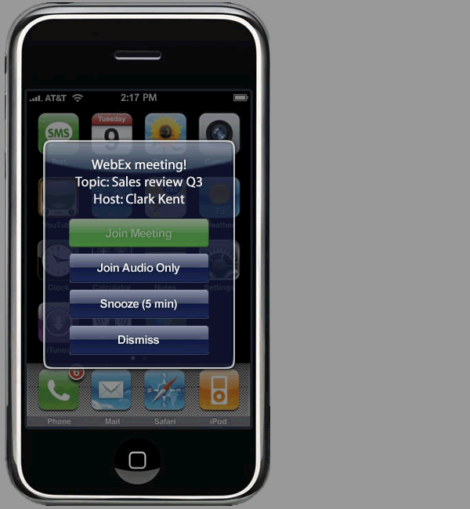
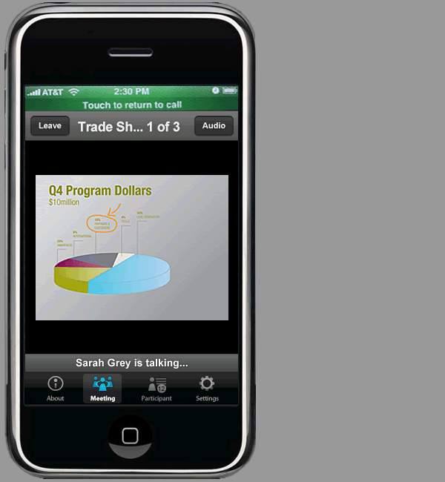
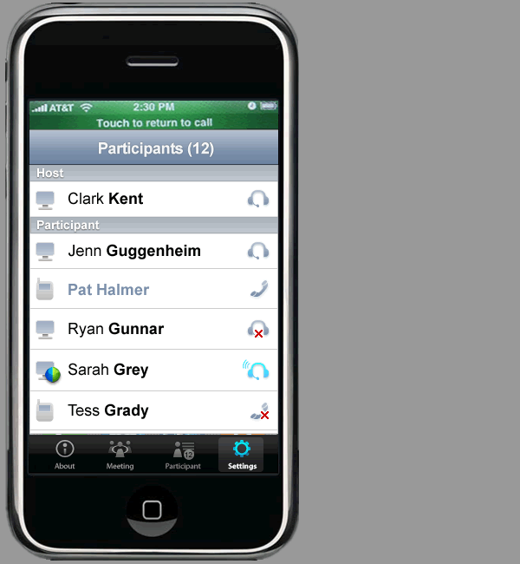
Интеграция с различными клиентами

Slide 8
История Cisco WebEx
10+ лет инноваций, роста
и лидерства на рынке
Пионер в решениях для совместной работы между компаниями
Пионер вSaaS,
#2 в приложениях по запросу
Приобретена Cisco в 2007
>70,000 заказчиков
2.8 миллиона пользователей
Рост числа клиентов
2000
2004
Today
Включая новые сервисы WebOffice, MeetMeNow, и PCNow с 2006

Slide 9












Мировые лидеры рынка выбрали WebEx®
70,000+ заказчиков

Slide 10
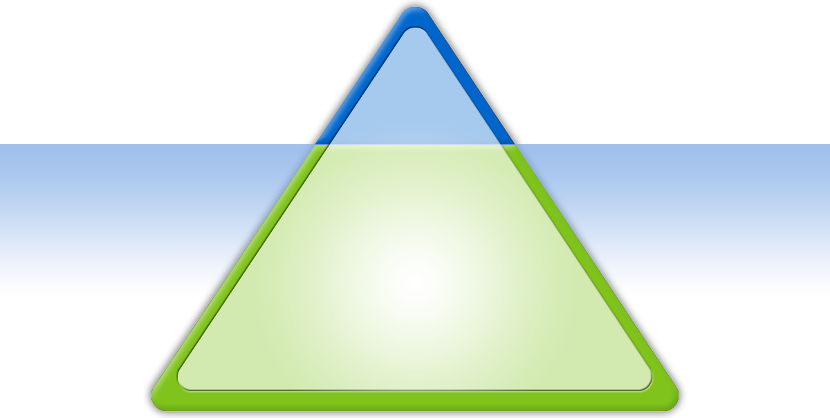

WebEx – это больше чем просто Интернет сервис online конференций
Applications
WebEx приложения
Поддержка 24x7
WebEx University
Живая помощь во время конференций (ассистенты)
Эксперты для организации крупных мероприятий
Консалтинг в области бизнес процессов
Семинары о Best Practice
Социальная сеть

Slide 11

Вопросы
Павел Теплов
pateplov@cisco.com
Tel: +7 495 9217042

